Slide 1
2.7 矩阵的秩
1、矩阵秩的概念
2、矩阵秩的求法

Slide 2







一、矩阵秩的概念
1）矩阵 的 阶子式
在 矩阵 中，位于任意取定的 行与 列
交叉位置上的 个元素，按原来的相对位置组成的行列式，称为矩阵 的 阶子式.

Slide 3
−2 0 4 1
0 1 3 2
4 0 −8 −2
例1. A =
−2 0 1
0 1 2
4 0 −2
−2 0
0 1
= −2
为1个2阶子式
= 0
为1个3阶子式

Slide 4




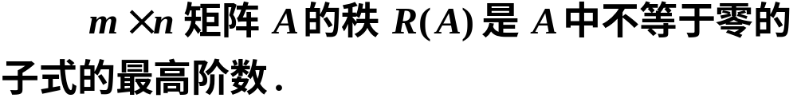
2）矩阵的秩
若矩阵 有一个 阶子式不为零，而所有 阶子式（如果存在的话）全为零，则称 为矩阵 的秩，记为 或
规定:零矩阵的秩为零.
注1. 0 ≤ r(A_{m×n}) ≤ min{m, n}
注2. 矩阵 r(A) = r ⇔
A中至少有一个r阶子式
不等于0, 而当k>r时, A的任一k阶子式都为0.

Slide 5
−2 0 4 1
0 1 3 2
4 0 −8 −2
例1. A =
−2 0
0 1
有一个2阶子式
= −2 ≠ 0,
而A的所有3阶子式都等于0,
所以 r(A) = 2.

Slide 6
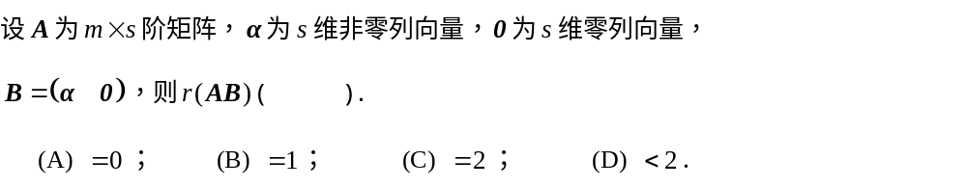
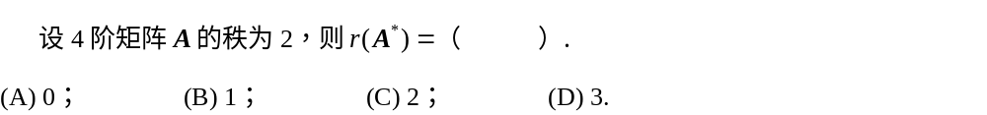
D
A

Slide 7



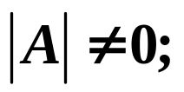
3）满秩矩阵
阶矩阵的秩为 时，称其为满秩矩阵，否则称其为降秩矩阵.
设 是 阶方阵，则
的充分必要条件是
等价于A可逆
等价于A非奇异的

Slide 8
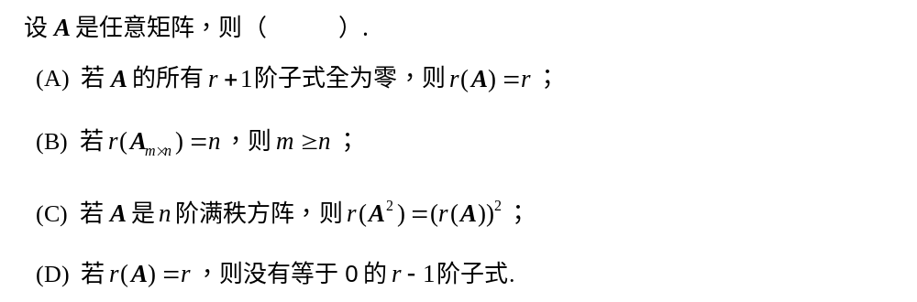
En
B

Slide 9
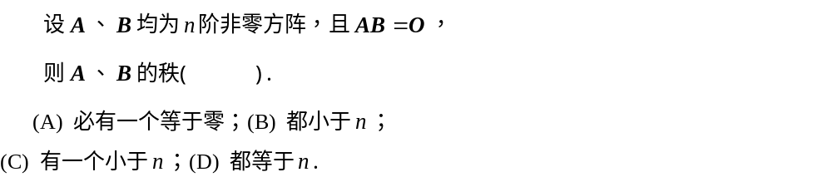
B

Slide 10
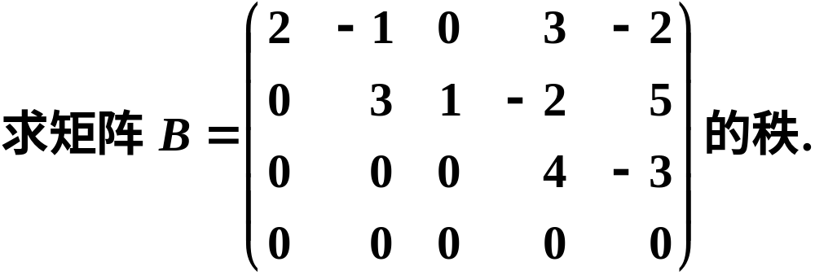
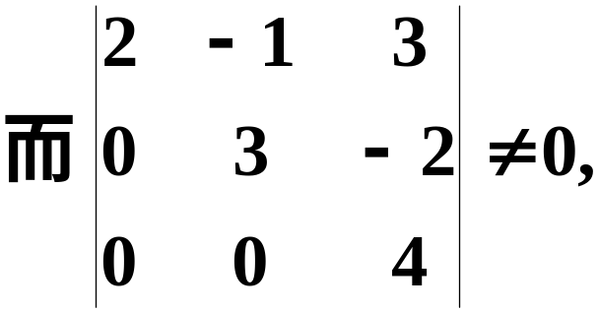

例3
解

Slide 11






二、矩阵秩的求法
定理：初等变换不改变矩阵的秩.
推论1：矩阵的秩即为矩阵的行阶梯形矩阵中非零行的行数.
推论2：若 ，则
A→B
推论3：设 是任意 矩阵， 是 阶满秩矩阵，则

Slide 12
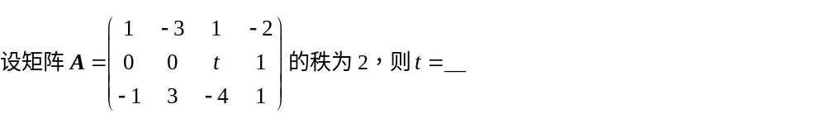
初等变换求矩阵秩的方法：
把矩阵用初等行变换变成为行阶梯形矩阵，行阶梯形矩阵中非零行的行数就是矩阵的秩.
3

Slide 13
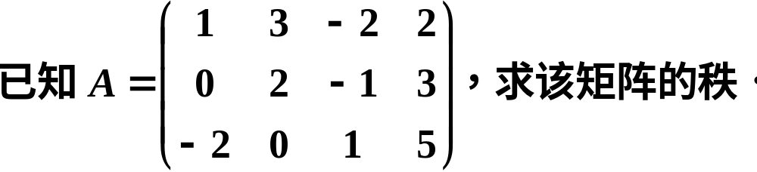
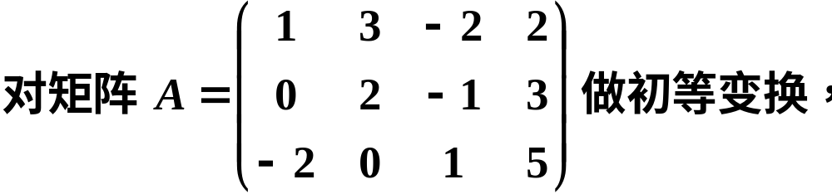
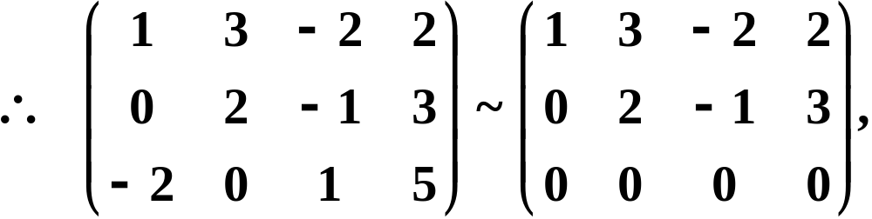
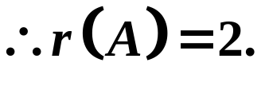
例4
解
显然，非零行的行数为2，

Slide 14
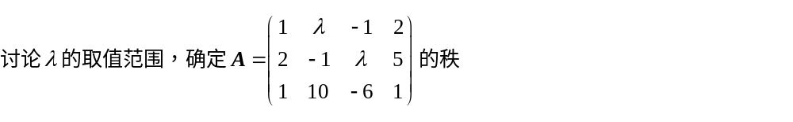

Slide 15
总结
1.理解矩阵秩的定义
2.掌握用初等变换求矩阵秩的方法

